Slide 1




Slide 2

Сегодня все больше и больше компьютеров подключаются к работе в сети Интернет. При этом все большее распространение получает подключение по высокоскоростным каналам, как на работе, так и дома. Все большее количество детей получает возможность работать в Интернет. Но вместе с тем все острее встает проблема обеспечения безопасности наших детей в Интернет. Так как изначально Интернет развивался вне какого-либо контроля, то теперь он представляет собой огромное количество информации, причем далеко не всегда безопасной. В связи с этим и с тем, что возраст, в котором человек начинает работать с Интернет, становится все моложе, возникает проблема обеспечения безопасности детей.
Следует понимать, что подключаясь к Интернет, ваш ребенок встречается с целым рядом угроз, о которых он может даже и не подозревать.

Slide 3
Какие угрозы встречаются наиболее часто?

Slide 4
Угроза заражения вредоносным ПО.
Ведь для распространения вредоносного ПО и проникновения в компьютеры используется целый спектр методов. Среди таких методов можно отметить не только почту, компакт-диски, дискеты и прочие сменные носители информации или скачанные из Интернет файлы. Например, программное обеспечение для мгновенного обмена сообщениями сегодня являются простым способом распространения вирусов, так как очень часто используются для прямой передачи файлов. Дети, неискушенные в вопросах социальной инженерии, могут легко попасться на уговоры злоумышленника. Этот метод часто используется хакерами для распространения троянских вирусов.

Slide 5
Доступ к нежелательному содержимому.
Ведь сегодня дела обстоят таким образом, что любой ребенок, выходящий в Интернет, может просматривать любые материалы. А это насилие, наркотики порнография, страницы подталкивающие молодежь к самоубийствам, анорексии (отказ от приема пищи), убийствам, страницы с националистической или откровенно фашистской идеологией и многое-многое другое. Ведь все это доступно в Интернет без ограничений. Часто бывает так, что просмотр этих страниц даже не зависит от ребенка, ведь на многих сайтах отображаются всплывающие окна содержащие любую информацию, чаще всего порнографического характера.

Slide 6
Контакты с незнакомыми людьми с помощью чатов или электронной почты.
Все чаще и чаще злоумышленники используют эти каналы для того, чтобы заставить детей выдать личную информацию. В других случаях это могут быть педофилы, которые ищут новые жертвы. Выдавая себя за сверстника жертвы, они могут выведывать личную информацию и искать личной встречи.

Slide 7
Неконтролируемые покупки.
Не смотря на то, что покупки через Интернет пока еще являются экзотикой для большинства из нас, однако недалек тот час, когда эта угроза может стать весьма актуальной.

Slide 8


Slide 9
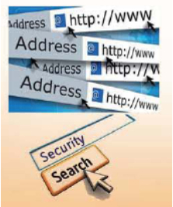
НЕ НАЖИМАЙ НЕИЗВЕСТНЫЕ ССЫЛКИ
Когда ты общаешься в чатах и интернет - пейджерах или получаешь письмо, никогда не нажимай непосредственно на ссылку.
ЕСЛИ ОНА ПРИШЛА ОТ НЕЗНАКОМОГО ЧЕЛОВЕКА, ЛУЧШЕ НЕ ОБРАЩАТЬ НА НЕЕ ВНИМАНИЯ.

Slide 10
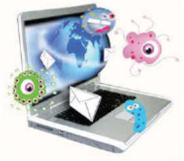
НЕ СКАЧИВАЙ ФАЙЛЫ ИЗ НЕИЗВЕСТНЫХ ИСТОЧНИКОВ
Без сомнения, ты часто получаешь сообщения, предлагающие тебе скачать фото, песню или видео.
ИНОГДА ТАКИЕ ФАЙЛЫ МОГУТ ОТПРАВЛЯТЬСЯ НЕ ЧЕЛОВЕКОМ ИЗ ТВОИХ КОНТАКТОВ, А ВИРУСОМ, КОТОРЫЙ ЗАРАЗИЛ ЕГО КОМПЬЮТЕР ИПЫТАЕТСЯ РАСПРОСТРАНИТЬСЯ СРЕДИ ДРУГИХ ПОЛЬЗОВАТЕЛЕЙ.
Именно по этой причине ты должен всегда спрашивать своего знакомого, действительно ли он отправил тебе сообщение или файл. Если он этого не делал, сообщи ему, что его компьютер заражен. Пусть он сообщит своим знакомым, которые получили от него подобное сообщение или файл, чтобы они не открывали их.

Slide 11

НЕ ОТКРЫВАЙ ПОДОЗРИТЕЛЬНЫЕ ФАЙЛЫ
Если твое решение безопасности говорит тебе, что файл содержит или может содержать угрозу, не открывай файл.
ПРОСТО УДАЛИ ЕГО.

Slide 12


НЕ ОБЩАЙСЯ С НЕЗНАКОМЦАМИ
В чатах или системах обмена мгновенными сообщениями ТЫ НИКОГДА НЕ МОЖЕШЬ БЫТЬ УВЕРЕН В ТОМ, КТО С ТОБОЙ ОБЩАЕТСЯ.
Никогда не заводи дружбу с незнакомцами, и ни под какими предлогами не соглашайтесь на встречу с ними в реальной жизни.

Slide 13

НЕ РАСПРОСТРАНЯЙ В ИНТЕРНЕТЕ ЛИЧНУЮ ИНФОРМАЦИЮ
Никогда не отправляй свою личную информацию (твои данные, фотографии, адрес и пр.) по электронной почте и через системы обмена мгновенными сообщениями, а также никогда не публикуй такого рода информацию в блогах и форумах. Кроме того, будь внимательным при
создании профилей в таких сервисах, как acebook или MySpace.
Ты никогда не должен размещать такую конфиденциальную информацию, как твой возраст и твой адрес проживания. Также рекомендуем тебе не использовать свое настоящее имя, а пользоваться псевдонимом или ником.

Slide 14

ОСТЕРЕГАЙТЕСЬ ЗАМАНЧИВЫХ ПРЕДЛОЖЕНИЙ РАБОТЫ
Как правило, никто ничего не дает просто так. Если ты получил фантастическое предложение работы от
неизвестных пользователей, то НЕ
ОБРАЩАЙ НА НЕГО ВНИМАНИЯ.

Slide 15
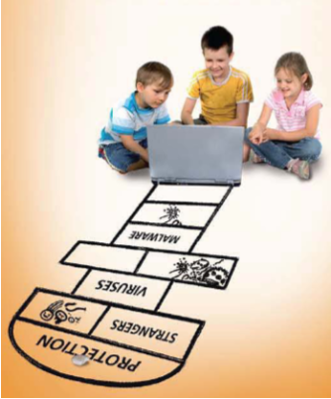
Если у тебя возникли вопросы обо всем этом, если ты столкнулся с чем-то подозрительным, если ты получил оскорбительные или опасные письма, то обсуди это с взрослыми. Они смогут тебе помочь.
Используй Интернет ответственно и всегда проси помощи у родителей или учителей, когда тебе это необходимо.
В результате, ты всегда будешь в безопасности и сможешь наслаждаться Интернетом.

